Slide 1
Somorjai Barna: Feladat C
Csapattagok: Faragó Zénó, Józsa András

Slide 2
Tartalom
01
02
03
04
Bevezetés + Wireframe
Módosítások
Továbbfejlesztések
Nehézségek, Mi nem sikerült?

Slide 3
01
Bevezetés

Slide 4
Bevezetés
Mi volt a feladat?:
A html file-ban szemantikus logikai egységekre való átalakítás
Oldal reszponzívvá való átalakítása
Nyilak hozzáadása a feladatA.html és FeladatB.html file-okra mutatnak
Wireframe bemutatása

Slide 5
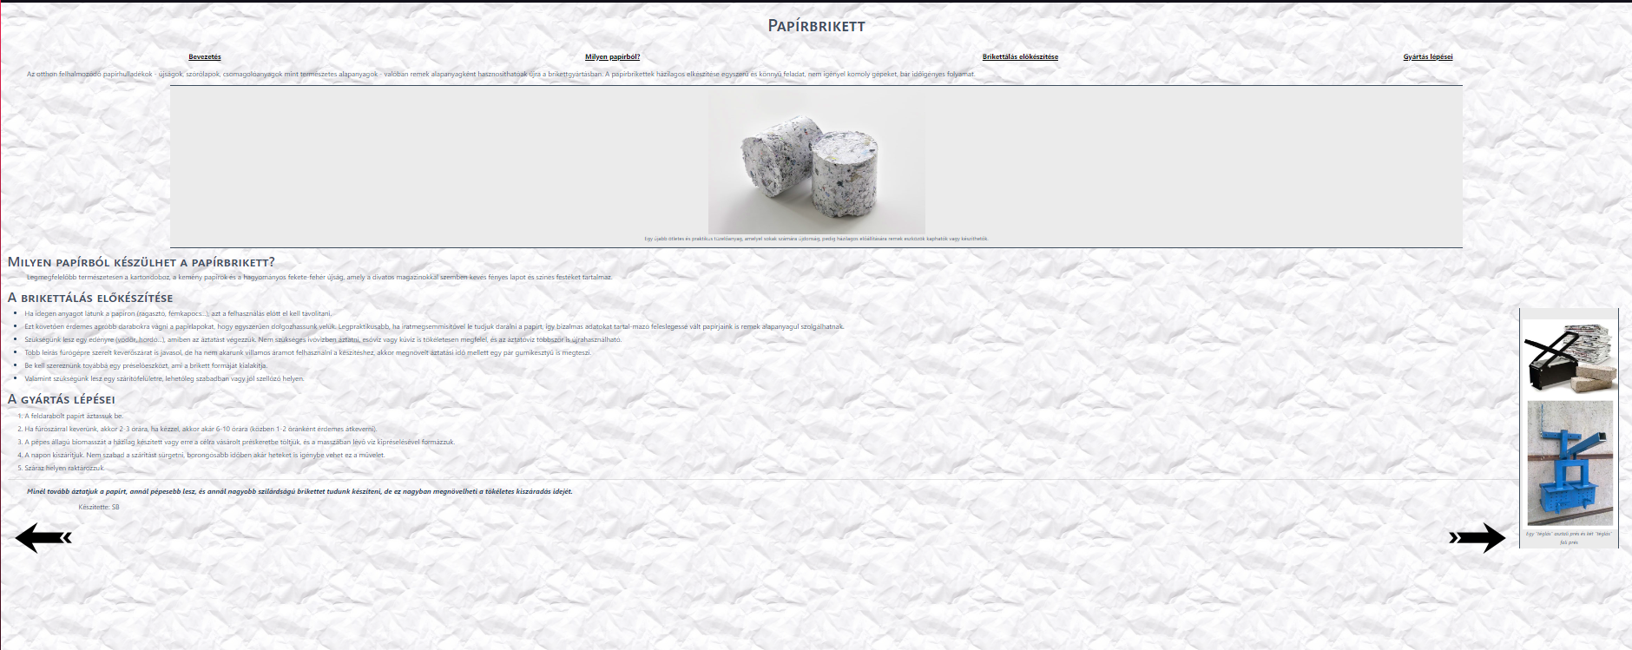
A Weboldal kinézete
A kész weboldal.

Slide 6
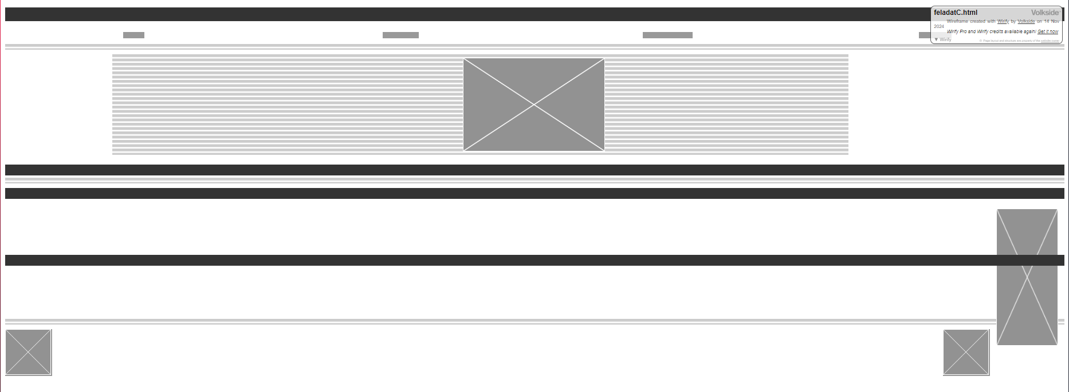
Wireframe
A Wireframehez
Wirify-t használtam

Slide 7
02
Módosítások

Slide 8

Módosítás no.1

Slide 9
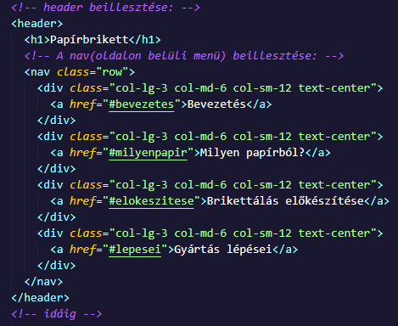
Módosítás no.2

Slide 10

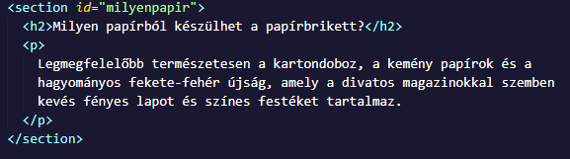
Módosítás no.3
Például:

Slide 11
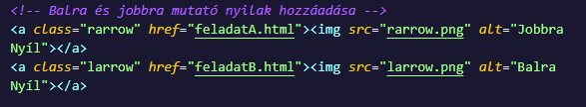
Módosítás no.4

Slide 12

Módosítás no.5

Slide 13
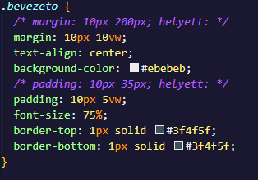
Módosítás no.6

Slide 14
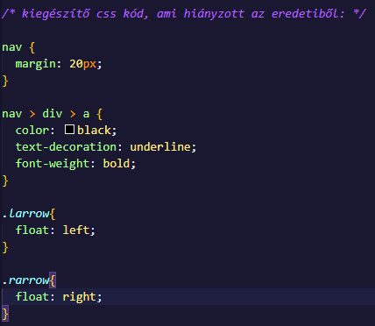
Módosítás no.7

Slide 15
Továbbfejlesztés
Néhány ötlet:
A bevezető osztályt egyedi ID-ra cserélni
A presek div float tulajdonsága helyet lehet a Flexbox vagy Grid elrendezést használni
A képekhez lehetne aspect-ratio tulajdonságot adni, vagy pontosabb width és height értékeket
A navigációs menü elemeit stílusban fejleszthetjük jobban, hover effektekkel, vagy akár aktív elem kiemelésével

Slide 16
Nehézségek
A powerpoint prezentáció,
és az idő megállíthatatlan mozgása.

Slide 17
Volt-e valami ami nem sikerült?
Nem feltétlen nem sikerült, de:
szerintem a szöveg nem alegység,
szóval oda section-t használtam,
nem tudom az helyes-e.
Azon kívül minden feladatot sikerült megcsinálnom

Slide 18
Köszönöm a figyelmet!
Készítette: Somorjai Barna

